Slide 1

БАЗИ ОТ ДАННИ. Извличане на данни от множество таблици
доц. д-р Иван Куюмджиев
Катедра Информатика
Икономически университет – Варна 2019

Slide 2
Извличане на данни от множество таблици в SQL
Комбиниране на данни от множество таблици - чрез съединяване (клауза Join в оператор Select)
Комбиниране на данни от множество резултатни набори - чрез обединяване, разлика и сечение на резултатните набори, получени от Select

Slide 3
Комбиниране на данни от множество таблици чрез Join
Въведение в съединяването (Join)
Използване на Inner Joins
Използване на Outer Joins
Съединяване на таблица сама със себе си
Използване на Cross Joins
Съединяване на повече от две таблици

Slide 4
Пример на SELECT с клауза Join
Извеждане данни за клиентите (код, име) и направените от тях поръчки (номер и дата):
USE Northwind
SELECT C.CustomerId, CompanyName, OrderId, OrderDate
FROM Customers C INNER JOIN Orders OD
ON C.CustomerId = OD.CustomerId
GO

Slide 5
Частичен синтаксис на SELECT с клауза Join
SELECT [ ALL | DISTINCT ] [ TOP expression [PERCENT]] <select_list>
FROM <table source> [[AS] table_alias]
<join type>JOIN <table source> [AS table_alias]
ON <search_condition> [ WHERE search_condition ] [ ORDER BY order_expression [ ASC | DESC ][,…] ]

Slide 6
SELECT ….JOIN…..ON ….
<select_list> - списък за избор (определя колоните, които ще бъдат селектирани в резултатния набор)
Ключовата дума JOIN задава таблиците, които ще се съединяват и как ще се съединяват
Ключовата дума ON задава условието на съединяването

Slide 7
SELECT ….JOIN…..ON ….
Условието за съединяване на таблиците се задава въз основа на
общи колони от таблиците
първични и външни ключове
Ако първичният ключ е съставен, в ON клаузата се задават условия за съединяване на всяка негова част, свързани с AND

Slide 8
Използване псевдоними (Aliases) за имената на таблиците
Псевдонимът се задава след името на таблицата с ключовата дума AS или директно
Products AS P или Products P
Псевдонимите се използват при задаване на уточнените имена на колоните от таблиците
P.ProductID равнозначно на Products.ProductId
Изполването на псевдонимите повишава читаемостта на скриптовeте и опростява писането на комплексни заявки

Slide 9
Типове съединяване (join type)
1
Вътрешно съединяване (съединяване по равенство) INNER JOIN
Външно съединяване OUTER JOIN
Ляво външно съединяване LEFT OUTER JOIN
Дясно външно съединяване RIGHT OUTER JOIN
Пълно външно съединяване FULL OUTER JOIN

Slide 10
Типове съединяване (join type)
2
Картезианско (Декартово) съединяване CROSS JOIN Всеки ред от едната таблица се съединява с всеки ред от другата таблица
Съединяване на таблицата сама със себе си (self join) Изисква таблицата да съдържа колона, която съответства на нейния първичен ключ или на алтернативен ключ.

Slide 11
Използване на Inner Join
1
Вътрешното съединяване INNER JOIN комбинира редовете от таблиците, като сравнява стойностите в колоните, които са общи за двете таблици и връща само тези редове, за които е изпълнено зададеното условие
INNER JOIN е тип на съединяване по подразбиране и може да се задава само с ключовата дума JOIN

Slide 12
Използване на Inner Join
2
Колоните в списъка за избор и в условието за съединяване се задават с уточнени имена, ако има опасност от двусмислие
Чрез WHERE могат да се ограничат редовете, които се включват в резултата

Slide 13
Пример: Извеждане на данни за стоките и техните поръчки (SQLQuery_join_Products.sql)
USE Northwind
GO
SELECT P.ProductID, ProductName
, OrderID, Quantity, O.UnitPrice
, Quantity*O.UnitPrice AS Total
FROM Products P INNER JOIN [Order Details]O
ON P.ProductID = O.ProductID

Slide 14
Какъв е резултатът, извеждан от SELECT?
USE Northwind
GO
SELECT O.OrderID, P.ProductID , P.ProductName, O.Quantity, O.UnitPrice
,O.Quantity*O.UnitPrice AS Total
FROM Products P JOIN [Order Details] O
ON P.ProductID = O.ProductID
WHERE ProductName like '%Chocolade%'
ORDER BY O.OrderID

Slide 15
Използване на OUTER JOIN
OUTER JOIN
Комбинира редовете от двете таблици, които отговарят на зададеното чрез ON условие
Включва и всички редове от едната от тях (лявата или дясната таблица), за които липсват съответни редове в другата таблица
Редовете, които не срещат редове в другата таблица съдържат стойности NULL в колоните от нея

Slide 16
Използване на OUTER JOIN
2
Таблицата се определя като лява или дясна взависимост от мястото, което заема по отношение на ключовата дума JOIN
Ляво външно съединяване LEFT OUTER JOIN от лявата таблица се вземат всички редове и се комбинират с редове от дясната таблица, само тези от тях, за които е изпълнено условието

Slide 17
Използване на OUTER JOIN
Дясно външно съединяване RIGHT OUTER JOIN от дясната таблица се вземат всички редове и се комбинират с редове от лявата таблица само тези от тях, за които е изпълнено условието
OUTER може да се изпусне, т. е. да се зададе само LEFT JOIN или RIGHT JOIN
OUTER JOIN може да се използва само за съединяване на две таблици

Slide 18
Данни за поръчките на стоките
SELECT P.ProductID, P.ProductName, OD.OrderID, Quantity , OD.UnitPrice FROM
Products P INNER JOIN [Order Details] OD
ON P.ProductID = OD.ProductID

Slide 19
Данни за всички стоки, независимо дали са поръчани
SELECT P.ProductID,P.ProductName ,OD.OrderID, Quantity , OD.UnitPrice FROM
Products AS P LEFT JOIN [Order Details] OD ON P.ProductID = OD.ProductID
Лявото външно съединяване на таблиците извлича всички редове от таблицата Products, а от Order Details се присъединяват данни само за стоките, за които има поръчки.

Slide 20
Стоки, които не са поръчани
В резултата за стоките, които не са поръчвани, в колоните OrderID (номер на поръчката) и количество (Quantity) липсват стойности.
SELECT P.ProductID, ProductName ,OD.OrderID, Quantity, OD.UnitPrice
FROM
Products AS P LEFT JOIN [Order Details] OD ON P.ProductID = OD.ProductID WHERE ((OD.OrderID) Is Null)

Slide 21
Данни за всички стоки, независимо дали са поръчани с използване на RIGHT JOIN
SELECT P.ProductID, ProductName , OrderID, Quantity, OD.UnitPrice FROM
[Order Details] OD RIGHT JOIN Products AS P ON P.ProductID = OD.ProductID

Slide 22
Пълно външно съединение FULL OUTER JOIN
В резултата се включват всички редове от двете таблици А и В, като се комбинират тези от тях, за които е изпълнено условието за съединяване
Ако ред от таблицата А не среща съответен ред в таблица В, полетата от таблицата В, които се извеждат в резултатния набор приемат стойности Null
Ако ред от таблицата B не среща съответен ред в таблица A, полетата от таблицата A, които се извеждат в резултатния набор приемат стойности Null

Slide 23
Съединяване на таблицата сама със себе си (SELF JOIN)
Изискване: таблицата трябва да съдържа колона (FK), която е обща с друга колона от нея (PK или алтернативен ключ)
Особености:
В JOIN се съединяват две копия на таблицата, за които се задават различни псевдоними
Всеки ред от таблицата се среща и със себе си и в резултата могат да се получат редове с дублирано съдържание; за да се отстранят се използва клауза WHERE

Slide 24
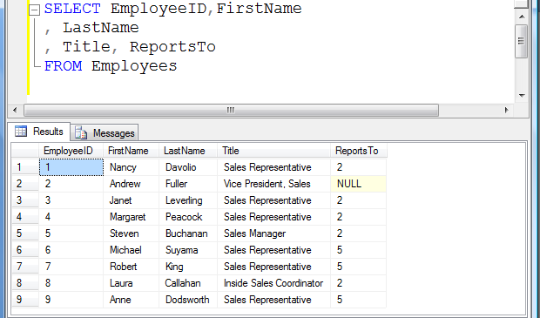

Slide 25
Пример: Справка за кодовете и имената на служителите и имената и длъжностите на техните преки ръководители
SELECT E1.EmployeeID, E1.FirstName , E1.LastName
, (E2.FirstName + ' ' + E2.LastName) AS Supervisor
, E2.Title AS Supervisor_title
FROM
Employees E1 INNER JOIN Employees AS E2
ON E1.[ReportsTo] = E2.EmployeeID
ORDER BY 4
За ръководителите от най-високо ниво не се извеждат данни.

Slide 26
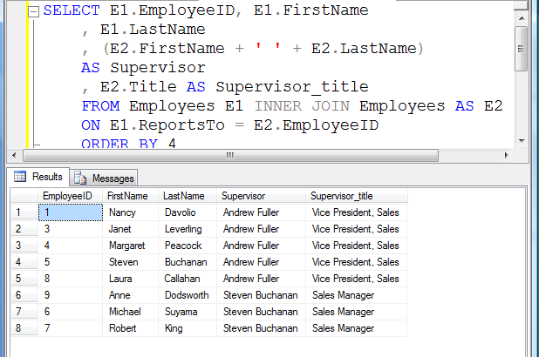

Slide 27
Пример: Справка за кодовете, имената и длъжностите на служителите-ръководители и имената и длъжностите на техните подчинени
USE Northwind
GO
SELECT (E1.FirstName + ' ' + E1.LastName)
AS Supervisor, E1.Title
, E2.EmployeeID, E2.FirstName , E2.LastName, E2.Title
FROM
Employees E1 INNER JOIN Employees AS E2
ON E1.EmployeeID = E2.[ReportsTo]

Slide 28
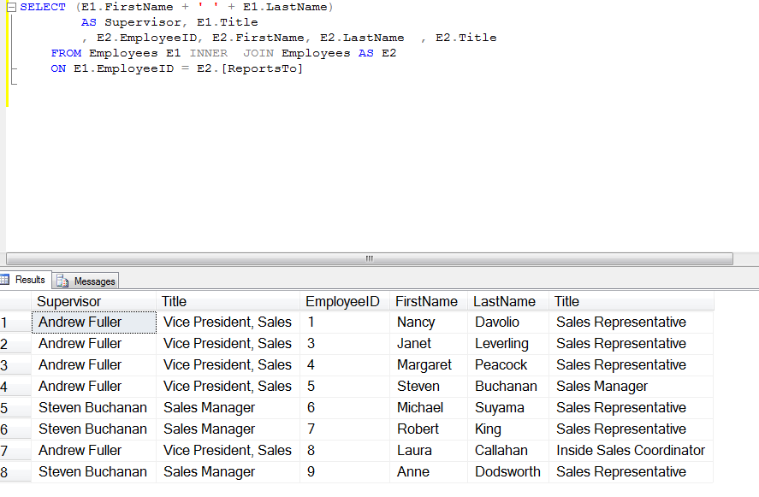

Slide 29
Справка за служителите с една и съща длъжност
SELECT E1.EmployeeID, E1.LastName , Left(E1.Title,10) AS Title_1
, E2.EmployeeID, E2.LastName
, Left(E2.Title,10) AS Title_2
FROM
Employees AS E1 INNER JOIN Employees AS E2
ON E1.Title = E2.Title
WHERE NOT E1.EmployeeID=E2.EmployeeID
ORDER BY E1.EmployeeID, E2.EmployeeID

Slide 30
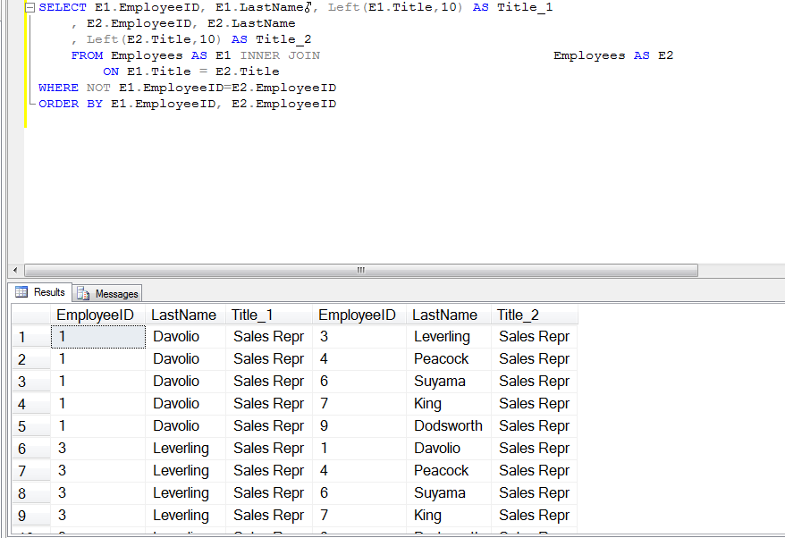

Slide 31
Декартово (картезианско) съединяване) CROSS JOIN
CROSS JOIN извежда всяка комбинация от всички редове на двете таблици
Не се изисква двете таблици да имат обща колона
Не се задава клауза ON
Броят на редовете в резултата е произведение от броя на редовете в двете таблици

Slide 32
Пример за CROSS JOIN
На основата на таблица с данни за футболните отбори от А група да се генерират комбинациите „Домакин-Гост“.
/*Създаване на таблица с данни за футболните отбори от А група*/
CREATE TABLE Teams
(TeamsName NCHAR(25)
, City NCHAR(20)
CONSTRAINT PKey Primary Key(City,TeamsName))

Slide 33
Генериране на комбинации „Домакин – Гост“
SELECT H.TeamsName AS Home
, A.TeamsName AS Guest
FROM Teams H CROSS JOIN Teams A
WHERE H.TeamsName != A.TeamsName
SELECT H.TeamsName AS Home
, A.TeamsName AS Guest
INTO Teams_Home_Guest
FROM Teams H CROSS JOIN Teams A
WHERE H.TeamsName != A.TeamsName

Slide 34
Съединяване на повече от 2 таблици
В един SELECT могат да се съединяват произволен брой таблици
Шаблони за съединения на няколко таблици:
JOIN верига
JOIN звезда – една централна таблица и няколко други таблици по върховете на звездата, които се свързват с редовете на централната таблица

Slide 35
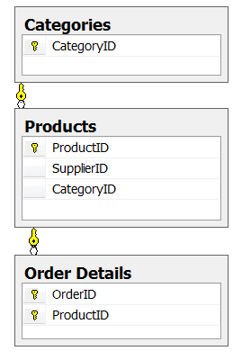
Пример на JOIN верига
Да се изведат данни за поръчките на стоки, които включват код и име на категорията стоки, код и име на стоката, номер на поръчката и стойност на поръчаното количество.

Slide 36
Пример на съединяване на верига от 3 таблици: извеждане данни за поръчките на стоки и тяхната категория
USE Northwind
GO
SELECT C.CategoryID, CategoryName
,P.ProductID, ProductName,OD.OrderID
,OD.UnitPrice*Quantity AS Total
FROM Categories C JOIN Products P
ON C.CategoryID = P.CategoryID
JOIN [Order Details] OD
ON P.ProductID = OD.ProductID

Slide 37
USE Northwind
GO
SELECT C.CategoryID, CategoryName
,P.ProductID, ProductName
,OD.OrderID
,OD.UnitPrice*Quantity AS Total
FROM Categories C LEFT JOIN Products P
ON C.CategoryID = P.CategoryID
LEFT JOIN [Order Details] OD
ON P.ProductID = OD.ProductID
ORDER BY 1, 4
Notes:
Пример:Извеждане на данни за всички категории и всички продукти и за техните поръчки

Slide 38
USE Northwind
GO
SELECT C.CategoryID, CategoryName
,P.ProductID, ProductName
,OD.OrderID
,OD.UnitPrice*Quantity AS Total
FROM Categories C JOIN Products P
ON C.CategoryID = P.CategoryID
LEFT JOIN [Order Details] OD
ON P.ProductID = OD.ProductID
ORDER BY 1, 4
Notes:
Пример: Извеждане на данни за всички продукти - категория, номера на поръчките и тяхната стойност

Slide 39
Особеност при използване на външно съединение в JOIN верига
Ако се използва LEFT JOIN за първата двойка във веригата, то този тип съединяване трябва да се зададе и за всяко от следващите съединявания във веригата.
Ако се използва INNER JOIN за поредицата съединявания, то за последното съединяване от веригата може да се зададе външно съединяване (ляво или дясно зависи от случая).

Slide 40
Пример на JOIN верига от 4 таблици
PRODUCTS
ProductID - PK
ORDER DETAILS
ProductID – FK
OrderID - FK
ORDERS
OrderID – PK
CustomerID – FK
CUSTOMERS
CustomerID - PK

Slide 41
Пример на съединяване на 4 таблици
SELECT C.CompanyName, OD.ProductID
, P.ProductName, P.UnitPrice
, OD.Quantity, O.OrderID, O.OrderDate
FROM Products AS P JOIN [Order Details] AS OD
ON P.ProductID = OD.ProductID
INNER JOIN Orders AS O
ON OD.OrderID = O.OrderID
INNER JOIN Customers AS C
ON O.CustomerID = C.CustomerID
ORDER BY C.CompanyName,O.OrderDate

Slide 42
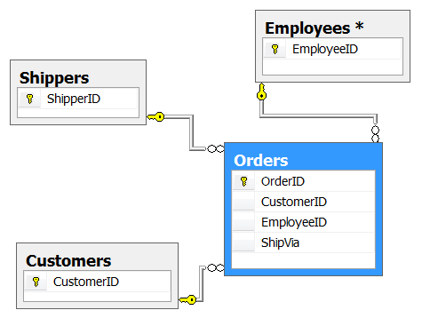
Пример на JOIN звезда
За всяка направена поръчка да се изведат номер и дата на поръчката, име на клиента, двете имена на служителя, приел поръчката и името на търговеца-превозвач.

Slide 43
USE Northwind
GO
SELECT O.OrderID, OrderDate,C.CompanyName AS Customer
, FirstName+''+LastName AS Employee_Name
, SH.CompanyName AS Shipper
FROM Orders O JOIN Employees E
ON O.EmployeeID = E.EmployeeID
JOIN Shippers SH
ON O.ShipVia = SH.ShipperID
JOIN Customers C
ON O.CustomerID = C.CustomerID
ORDER BY 3,1

Slide 44
USE Northwind
GO
SELECT C.CompanyName AS Customer
, FirstName+''+LastName AS Employee_Name
, SH.CompanyName AS Shipper, O.OrderID, OrderDate
FROM Orders O
JOIN Employees E
ON O.EmployeeID = E.EmployeeID
JOIN Shippers SH
ON O.ShipVia = SH.ShipperID
RIGHT JOIN Customers C
ON O.CustomerID = C.CustomerID
ORDER BY 1
Notes:
Данни за всички клиенти, направените от тях поръчки и търговците-превозвачи (Използване на външно съединяване в JOIN звезда)

